Slide 1


TỔNG QUAN HỆ THỐNG VIETTEL HSS
Tác giả: Nguyễn Tiến Đông
19/10/2020

Slide 2

NỘI DUNG
PHẦN 1: TỔNG QUAN HỆ THỐNG HSS
PHẦN 2: FLOW DỊCH VỤ
PHẦN 3: CẤU HÌNH PROFILE THUÊ BAO

Slide 3
UDC là gì?
Hệ thống UDC(User Data Convergence ) là hệ thống quản lý thông tin người dùng hội tụ, phục vụ mạng đa nền tảng, bao gồm 2G, 3G, 4G, IMS và Non-3GPP, …
Trong môi trường Lab chỉ triển khai phân hệ HSS trong EPS Domain và IMS domain
3

Slide 4
Chức năng
Mobility Management
Call and/or session establishment support
User security information generation
User identification handling
Access authorization
Service authorisation support
Service Provisioning Support
Mobile Number Portability
3

Slide 5
Ưu điểm
Dữ liệu tập trung: Một nhà mạng thường cung cấp rất nhiều dịch vụ, triển khai nhiều nền tảng mạng (2G, 3G, 4G, …). Với mô hình Non-UDC, mỗi ứng dụng nghiệp vụ sử dụng DB độc lập, gây mất đồng bộ dữ liệu, khó khăn cho việc vận hành khai thác. Với mô hình UDC đưa ra dữ liệu tập trung, một cơ sở dữ liệu duy nhất thuận tiện cho việc tương thích, chuyển đổi các dịch vụ, nền tảng mạng.
Độc lập dữ liệu với ứng dụng: Với một database logic duy nhất (single database) cung cấp nhiều điểm truy cập (service point of access) cho các ứng dụng, dữ liệu dễ dàng được chia sẻ, sử dụng chung.

Slide 6
Thiết kế

Slide 7
Các ứng dụng Front End
ENUM/DNS: Là node nghiệp vụ cung cấp các chức năng DNS và chuyển đổi số giữa IMS và CS Domain
HLR – Home Location Register: Node nghiệp vụ xử lý thông tin thuê bao thường trú mạng 2G, 3G.
HSS – Home Subscriber Server: Node nghiệp vụ xử lý thông tin thuê bao thường trú 4G-EPC, IMS.
AuC – Authentication Center: Cung cấp các chức năng xác thực hỗ trợ 2G, 3G, 4G
MNP – Mobile Number Portability: Node nghiệp vụ xử lý các nghiệp vụ chuyển mạng giữ số.
AAA-FE (Authentication, Authorization and Accounting): Node nghiệp vụ hỗ trợ xác thực tài khoản cho mạng Non-3GPP (Wifi, …).

Slide 8
UDR:
CUDB - Centralized User Database: Xử lý nghiệp vụ, lưu trữ thông tin thuê bao, thông tin bảo mật, các dịch vụ thuê bao, …
SPDB – Service Profile Database: Lưu thông tin cấu hình chính sách dịch vụ (như chính sách về đầu số, vị trí, …), được định nghĩa thông qua Provisioning GW.
Management:
OAM: Quản lý, giám sát và vận hành hệ thống.
Provisioning GW: Đưa ra API provisioning hỗ trợ OSS, CAS.

Slide 9
HSS là gì?
HSS – Home Subscriber Server: Node nghiệp vụ xử lý thông tin thuê bao thường trú 4G-EPC, IMS.
Notes:
- User Identification, Numbering and addressing information;
- User Security information: Network access control information for authentication and authorization;
- User Location information at inter-system level: the HSS supports the user registration, and stores inter-system location information, etc.;
- User profile information.

Slide 10
Thiết kế

Slide 11
Thiết kế

Slide 12
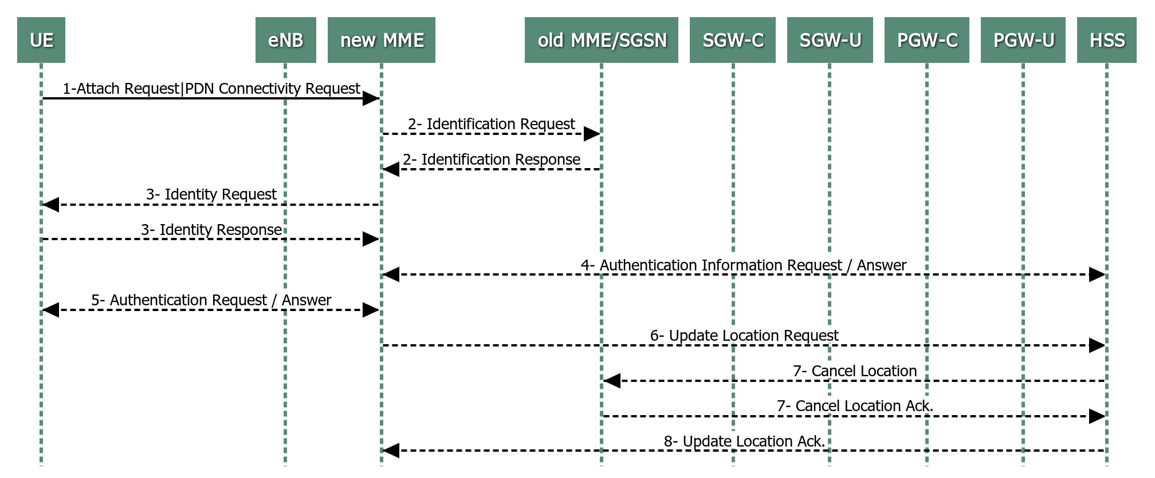
EPS Registration

Slide 13
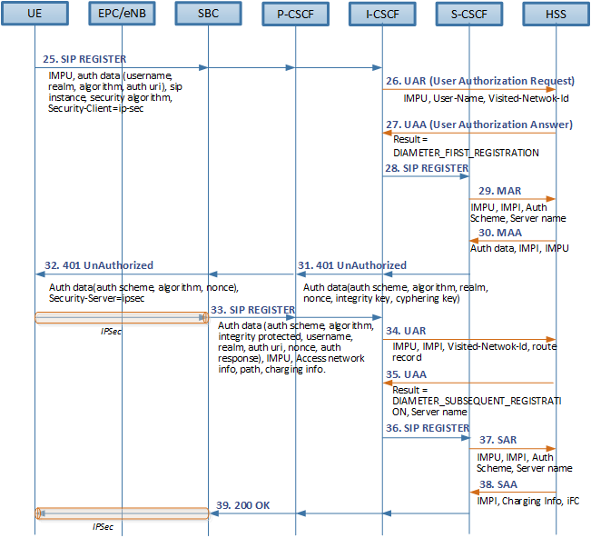
IMS Registration

Slide 14
Vận Hành Khai Thác
Start ứng dụng :
service felogic_hss start : bật ứng dụng logic
service fegate_hss start : bật ứng dụng gate
Stop ứng dụng :
service felogic_hss stop : tắt ứng dụng logic
service fegate_hss stop : tắt ứng dụng gate
Remote tác động ứng dụng:
service felogic_hss remote: remote ứng dụng logic
service fegate_hss remote: remote ứng dụng gate
View log ứng dụng :
service felogic_hss tail: view log ứng dụng logic
service fegate_hss tail: view log ứng dụng gate

Slide 15
Vận Hành Khai Thác
Thuê bao đấu nối trên HSS
// db_util:insert_data(Imsi, Msisdn, EKI)
Ví dụ: db_util:insert_data("452049999990000", "849898980", "A0D991A98699660BE67B380D72E4B352")
View thông tin thuê bao trên HSS
// db_util:get_pull_sub("Msisdn").
Ví dụ : db_util:get_pull_sub("849898980").
Thay đổi thông tin msisdn
// db_util:update_msisdn(Imsi, OldMsisdn,NewMsisdn ).
Ví dụ : db_util:update_msisdn("452049999990008", "849898988","849888888").

Slide 16

THANK YOU FOR LISTENING!

Slide 17


